Slide 1

Paşa Sığorta – Backend Təcrübə
İşçi İdarəetmə sistemi
Hazırladı: Ramal Fətullayev

Slide 2
İçindəkilər
01
04
02
05
03
06
Məqsəd
Departamentlər
İstifadə olunmuş texnologiyalar
İşçilər
Şirkətlər
Proyekt və Əlaqə

Slide 3
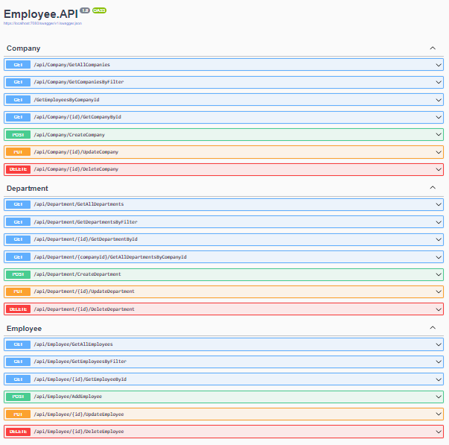
1. Proyekt və Məqsədi
Bu proyekt Paşa Sığortanın Backend təcrübəçi vakansiyasına uyğun olaraq 3-cü mərhələ (task mərhələsi) üçün nəzərdə tutulub.Məqsəd: İşçilərin rahat və sürətli idarə edilə bilməsi üçün backend API yazmaq.Funksionallıqlar: Şirkət (Company), Departament (Department), İşçi (Employee) üzrə CRUD əməliyyatları yerinə yetirə bilmək. Şirkət, Departament və İşçilərin siyahısını əldə etmək, detallı olaraq baxmaq, yenisini yaratmaq, dəyişikliklər etmək, silmək və səhifələmək funksionallıqları mövcuddur.

Slide 4
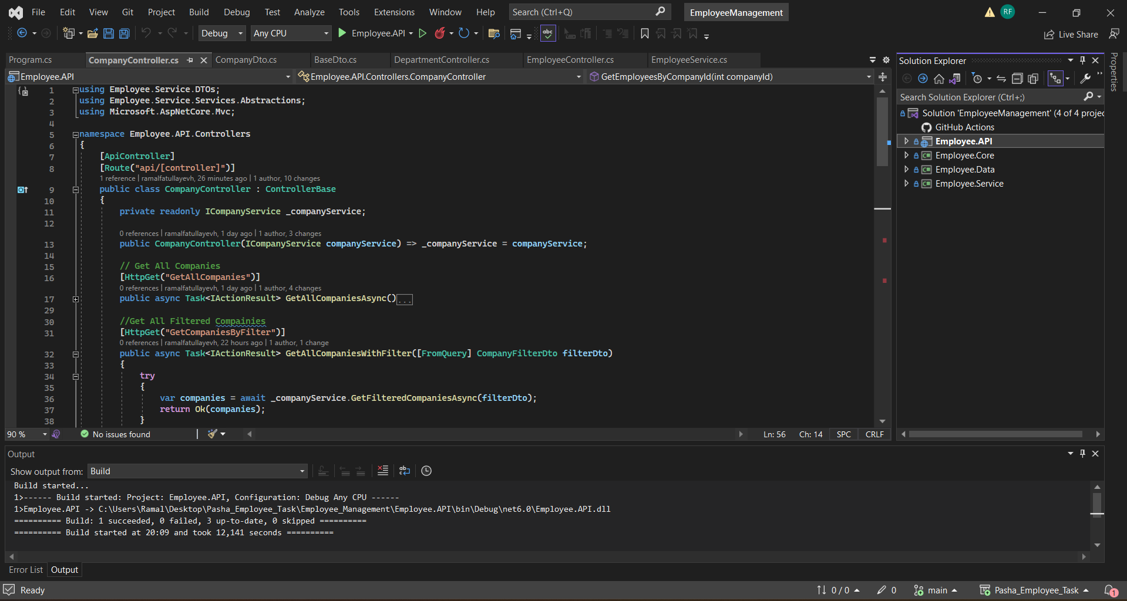

Slide 5






2. İstifadə Olunmuş Texnologiyalar

Slide 6
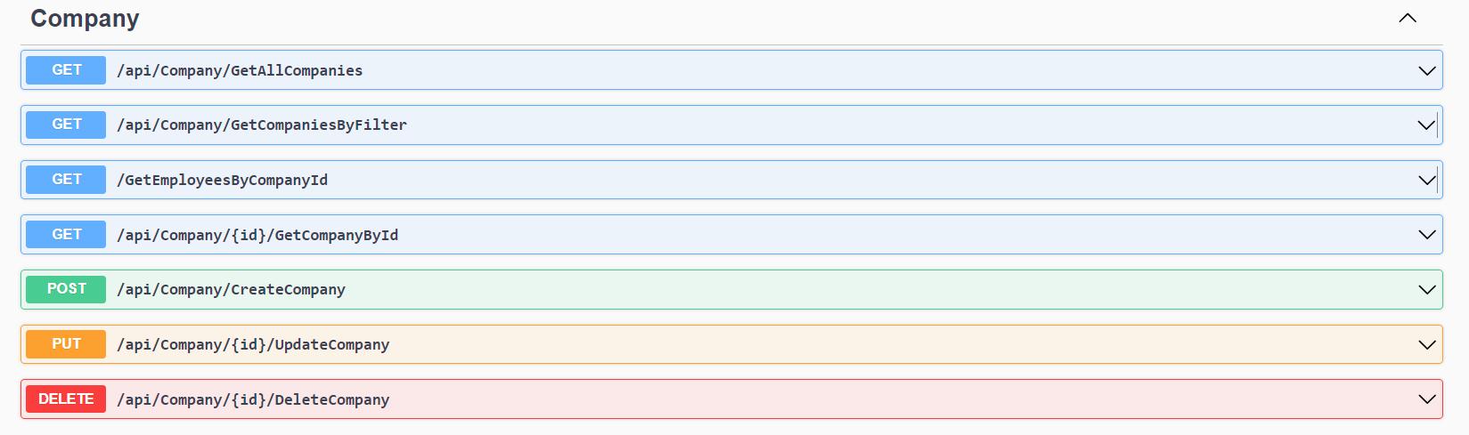
3.Şirkətlər
Qeyd: Hər metodun işləmə forması və nəticələrinə https://github.com/ramalfatullayevh/Pasha_Intern_Task/tree/main/Documentation və ya Email Qoşmasında tapa bilərsiz.

Slide 7
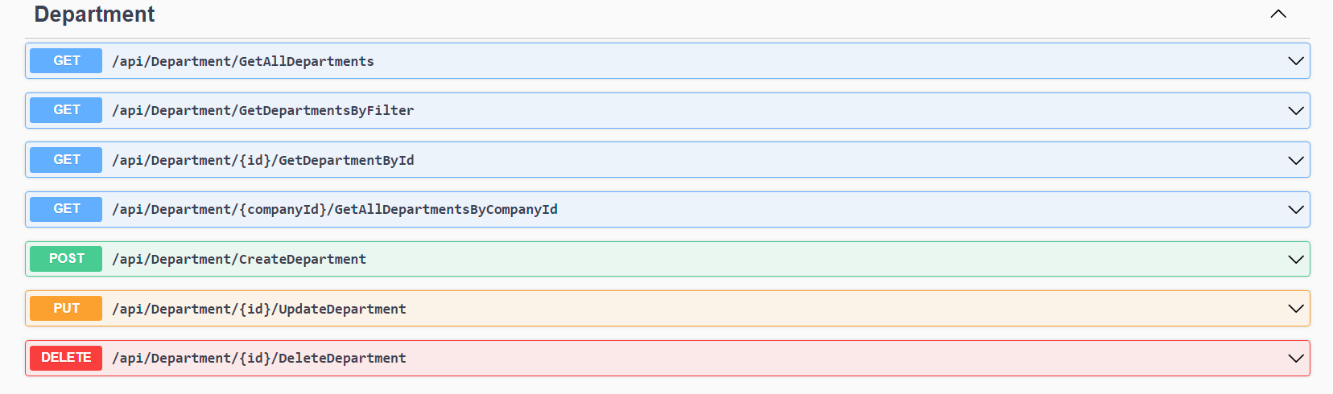
4.Departamentlər
Qeyd: Hər metodun işləmə forması və nəticələrinə https://github.com/ramalfatullayevh/Pasha_Intern_Task/tree/main/Documentation və ya Email Qoşmasında tapa bilərsiz.

Slide 8
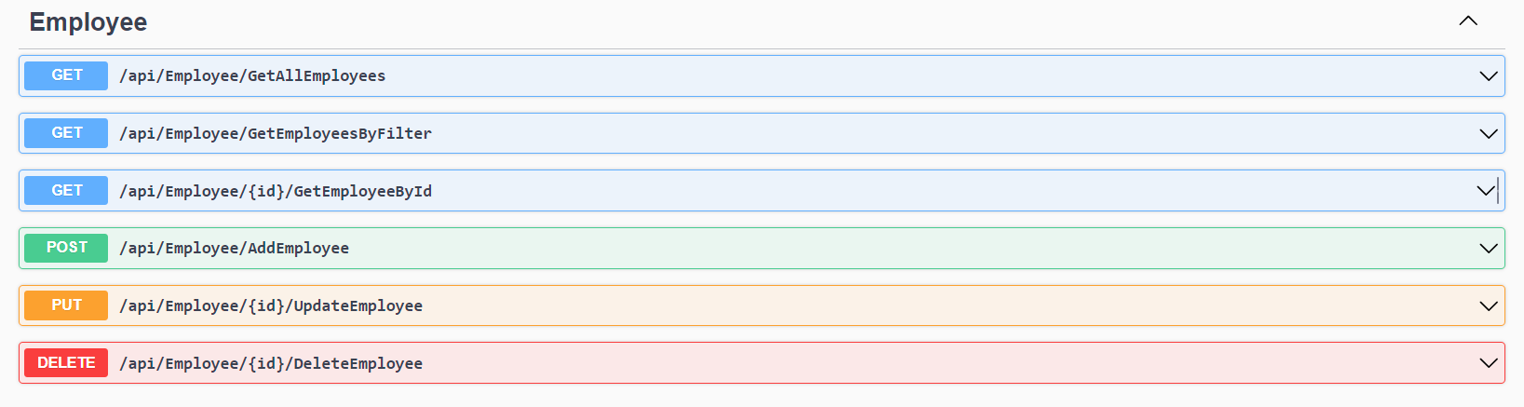
5.İşçilər
Qeyd: Hər metodun işləmə forması və nəticələrinə https://github.com/ramalfatullayevh/Pasha_Intern_Task/tree/main/Documentation və ya Email Qoşmasında tapa bilərsiz.

Slide 9
6. Proyekt və Əlaqə
Proyektin Linki - https://github.com/ramalfatullayevh/Pasha_Intern_Task
Github Hesabı - https://github.com/ramalfatullayevh
LinkedIn - https://www.linkedin.com/in/ramalfatullayevh/
Gmail - ramalfatullayevh@gmail.com
Qeyd: Hər hansı suallar yarandığı halda yuxarıdakı ünvanlardan əlaqə saxlaya biləsiz.

